Slide 1

예제 설치/실행 가이드

Slide 2
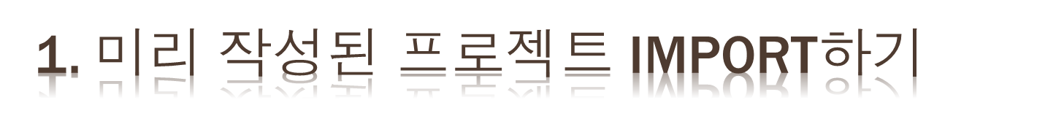
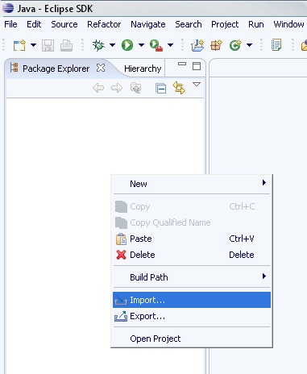
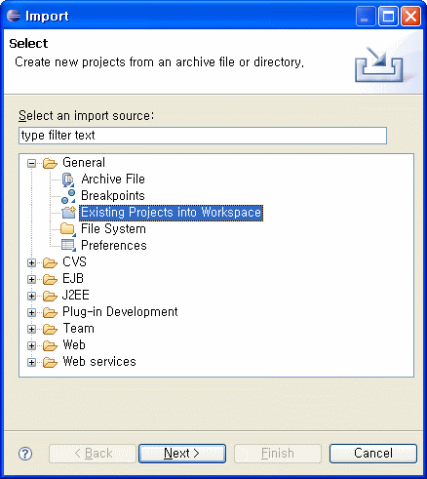
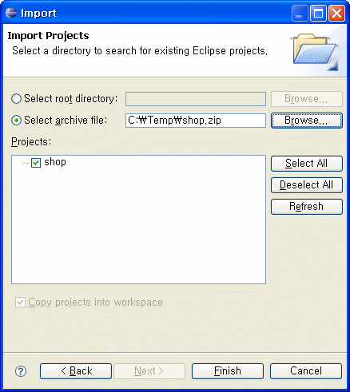
아래와 같이 Eclipse를 실행하고
제공한 프로젝트 폴더\소스산출물\shop.zip 파일을 import 합니다.
패키지 익스플로러 뷰에서 우측버튼을 눌러 Import메뉴를 선택한다.
Exsisting Projects into Workspace를 선택하고 Next 버튼을 클릭한다.
그림에서 보이는 것처럼 배포한shop.zip 파일을 지정한 후 Finish 버튼을 클릭한다

Slide 3
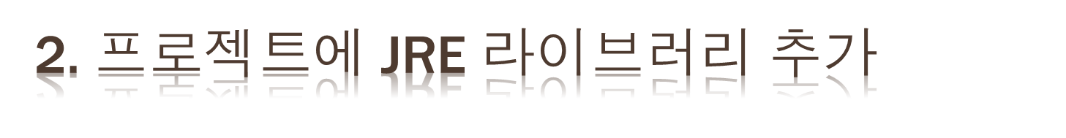
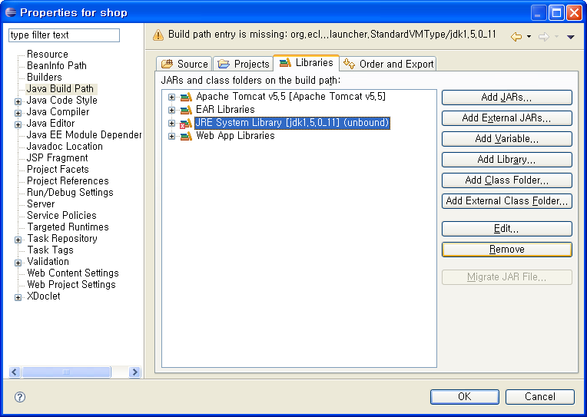
shop이 추가가 되면 아래와 같이 프로젝트 라이브러리 설정이 되어있는지 확인한다.
만약, JRE 경로를 못 찾는 오류가 라이브러리 설정에서 보인다면 해당 부분은 Remove하여 주세요. - 1) unbound 되어 있는 JRE System library 클릭 후 Remove 버튼 클릭
2) 새로운 JRE System Library 추가를 위해, Add Library 버튼 클릭

Slide 4
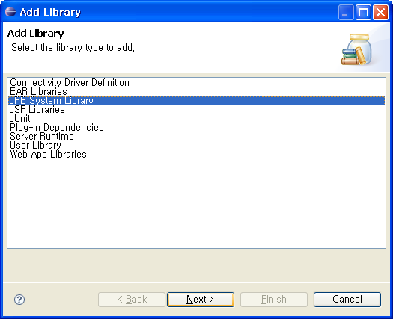
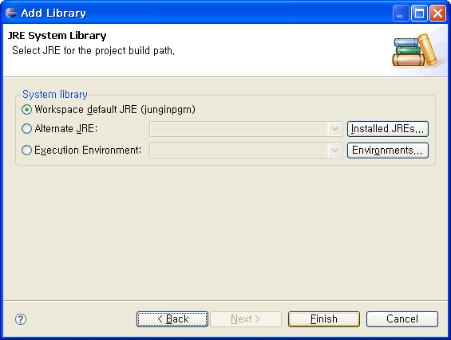
3) JRE System Library 선택 후, Next 버튼 클릭
4) defaultJRE 선택 후 Finish 버튼 클릭.

Slide 5

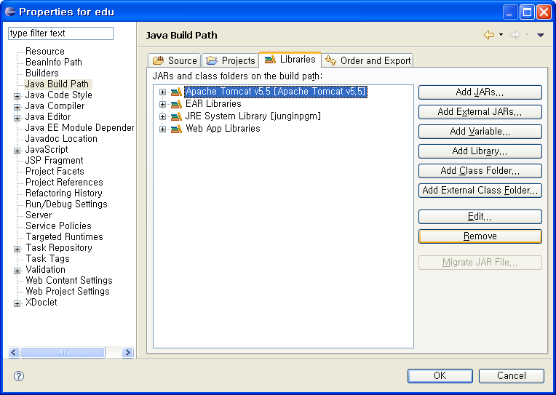
만약, Tomcat 경로를 못 찾는 오류가 라이브러리 설정에서 보인다면 해당 부분은 Remove
하여 주세요. 1) unbound 되어 있는 Apache Tomcat 클릭 후 Remove 버튼 클릭
2) 새로운 Apache Tomcat 추가를 위해, Add Library 버튼 클릭

Slide 6
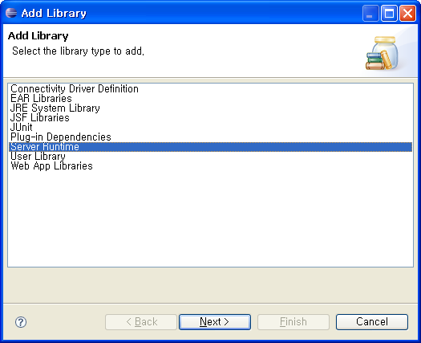
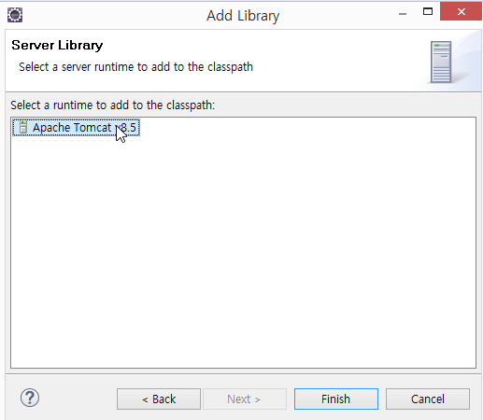
3) Server Library 선택 후, Next 버튼 클릭
4) Tomcat 선택 후 Finish 버튼 클릭.

Slide 7
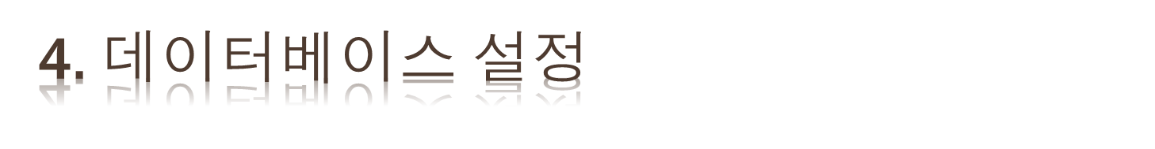
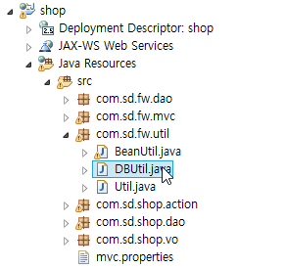
com.sd.fw.util.DBUtil.java이 쇼핑몰 예제에서
데이터 베이스 접속을 도와주는 객체입니다. 알맞게 수정합니다.

Slide 8
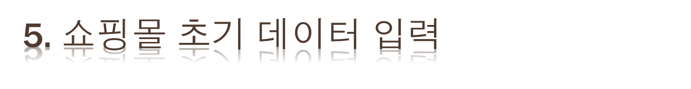
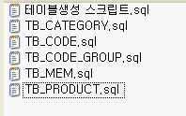
DB접속이 되었다면, 쇼핑몰에서 사용할 테이블과 초기데이터를 저장해야 합니다. 그림 에서 보이는 것처럼 sql디렉토리의 ddl파일에 있는 sql을 sqlplus등을 이용하여 실행하여 주세요. 그리고 초기데이터.sql을 실행하여 초기데이터를 입력하여 주시기 바랍니다.
1) 테이블 생성 : 제공되는 DB관련 산출물 \테이블생성 스크립트.sql 실행
2) 초기 데이터 입력 : 제공되는 DB관련 산출물 \ 초기 데이터 스크립트 실행
3) shop 프로젝트의 index.jsp 실행하여 초기화면 확인

Slide 9

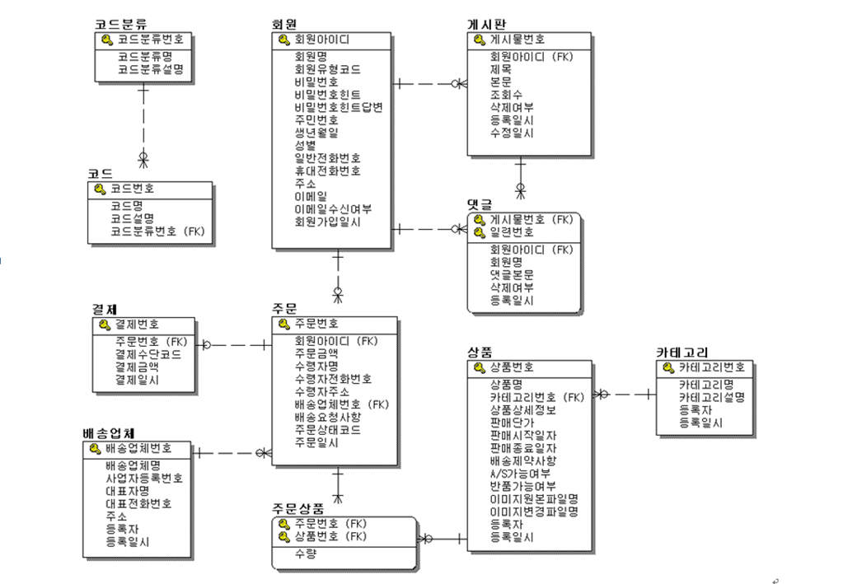


Slide 10

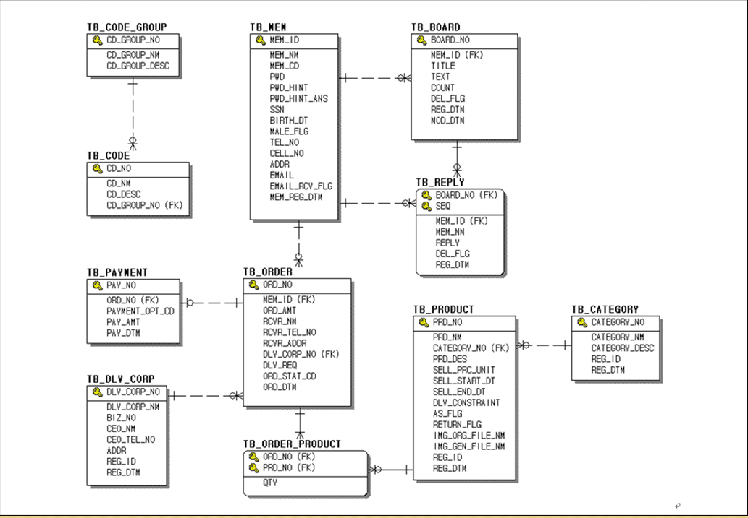

Slide 11

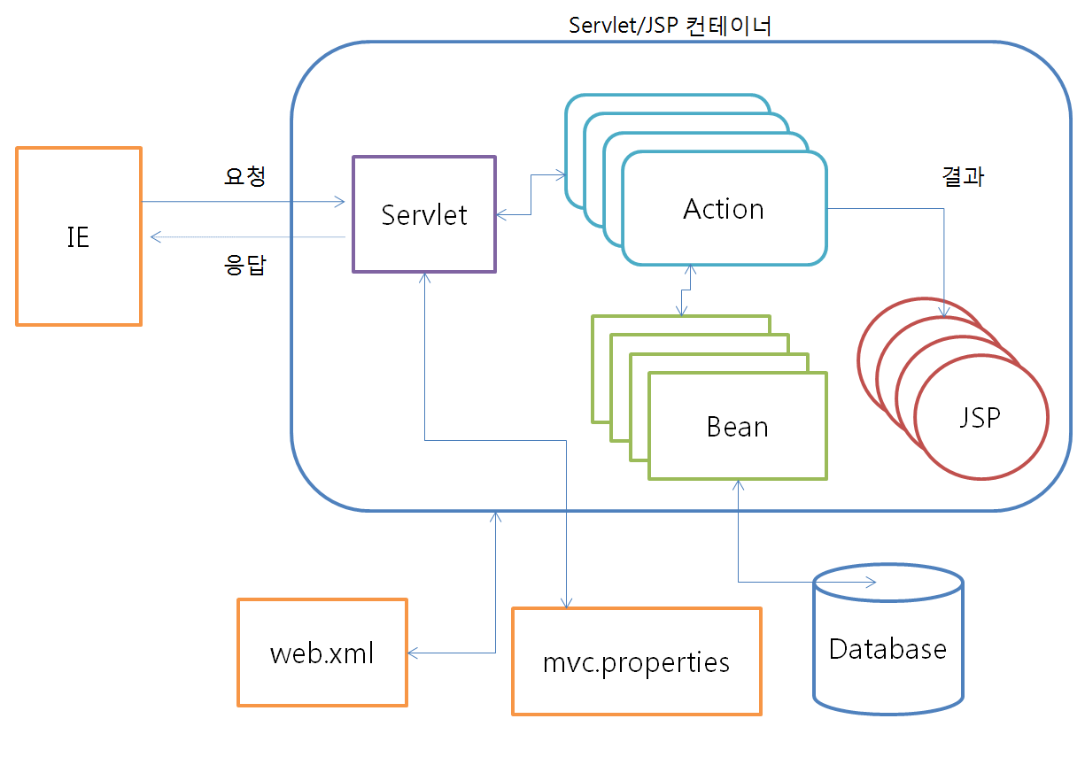
쇼핑몰 웹 어플리케이션은 그림과 같이 MVC Model 2구조를 따릅니다.

Slide 12

MVC Model 2구조를 적용하기 위하여 다음과 같이 작성되었습니다.
1) web.xml파일에 *.do 와 같은 요청이 오면 모두 하나의 서블릿이 요청을 처리하도록 설정해 놨습니다.
2) Servlet 클래스는 mvc.properties파일을 참고로 하여 사용자가 요청한 URL주소를 명령으로 판단. 각 명령을 알맞게 수행할 수 있는 Action클래스에게 요청을 전달하게 됩니다. Action클래스는 Bean(여기서는 DAO)를 이용하여 비지니스 로직을 수행하고 그 결과를 JSP에게 전달하게 되고 JSP는 단순히 그 결과를 브라우저 쪽에 출력하는 역할을 담당하게 됩니다.

Slide 13
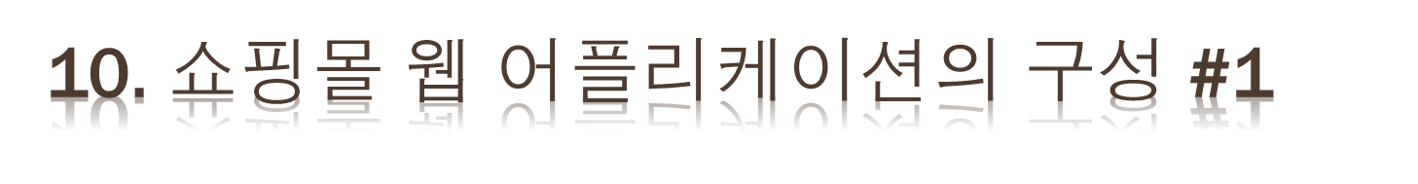
필요 Class
com.sd.fw:기반 class, 쇼핑몰 외에 다른 곳에서도 사용가능 한 일종의 반제품 – 프레임워크
class 이름 | 설명
com.sd.fw.mvc.ActionServlet | 모든 요청을 전달받아 처리하는 서블릿 클래스입니다. 해당 서블릿은 모든 요청을 받아들인다고 해서, 실제로 이 클래스 안에서 모든 코드가 있는 것은 아닙니다. ActionServlet클래스는 ActionFactory에게 사용자가 전달한 요청을 넘겨주어, 실제 사용할 Action을 전달 받고 그 Action을 실행하는 역할 만 수행합니다. 이를 Front Controller 패턴이라고 합니다.
com.sd.fw.mvc.ActionFactory | ActionFactory클래스는 mvc.properties에 있는 내용을 참고로 ActionServlet이 전달한 URL경로(명령)를 처리할 수 있는 Action객체(Action class를 상속받는)를 생성하여 반환하는 역활을 수행합니다. 요청을 명령으로 판단하여 각각의 명령을 객체화 하는 것을 Command 패턴이라고 합니다.
com.sd.fw.mvc.Action | 추상클래스로서 실제 요청을 처리하는 Action클래스들은 해당 클래스를 상속받아서 작성되게 됩니다.
com.sd.fw.ErrorAction | 존재하지 않는 URL을 요청하였을 경우 처리하기 위한 Action클래스입니다.
com.sd.fw.HttpUtil | 포워드, 리다이렉트 기능을 처리하기 위한 유틸리티 클래스입니다.

Slide 14
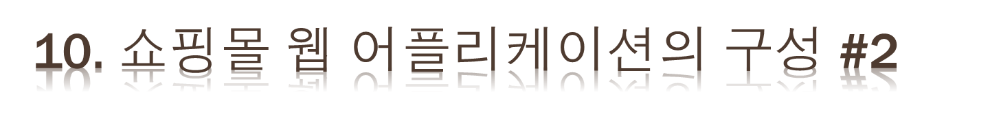
com.sd.fw.util.BeanUtil | 리플렉션 기능을 이용하여 VO객체의 toString()메소드를 쉽게 구현하기 위한 유틸리티 클래스입니다.
com.sd.fw.util.DBUtil | 데이터 베이스 접속을 쉽게 하기 위한 유티리티 클래스입니다.
com.sd.fw.dao.AbDao | DAO객체는 AbDao 추사클래스를 상속받아 작성됩니다. db관련 객체(Connection, PreparedStatement, ResultSet을 쉽게 close할 수 있도록 도와줍니다.)
mvc.properties | URL주소와 Action객체에 대한 맵핑 파일
web.xml | *.do 요청을 모두 ActionServlet에게 전달되도록 설정되어 있습니다.
com.sd.shop.vo.* | Value Object들이 저장되어 있습니다.
com.sd.shop.dao.* | Data Access Object들이 저장되어 있습니다.
com.sd.shop.action | Action들이 저장되어 있습니다.
실제로 교육생들이 기존의 내용 중 수정할 파일은 mvc.properties파일이며,
새롭게 작성해야할 파일은 VO, DAO, Action 클래스와 JSP이다.

Slide 15

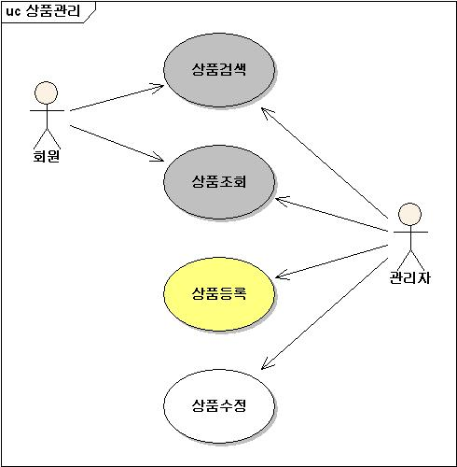
온라인 쇼핑몰에는 상품 관리기능 중에서 상품검색과 상품조회만 구현되어있습니다.
왼편 유스케이스 다이어그램에서 필요한 나머지 상품 관리 기능을 선택하여 구현합니다.
상품등록을 구현하세요.

Slide 16

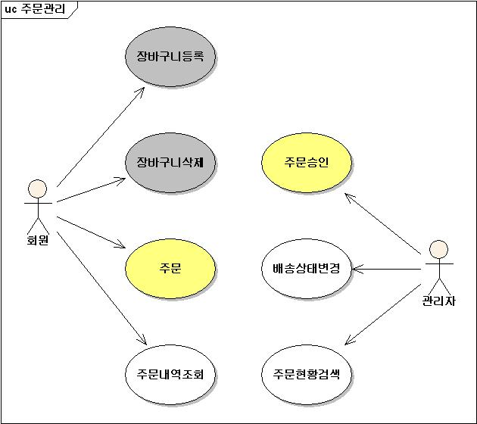
온라인 쇼핑몰에는 주문 관리기능 중에서 장바구니등록과 장바구니삭제만 구현되어있습니다.
왼편 유스케이스 다이어그램에서 필요한 나머지 상품 관리 기능을 선택하여 구현합니다.

Slide 17

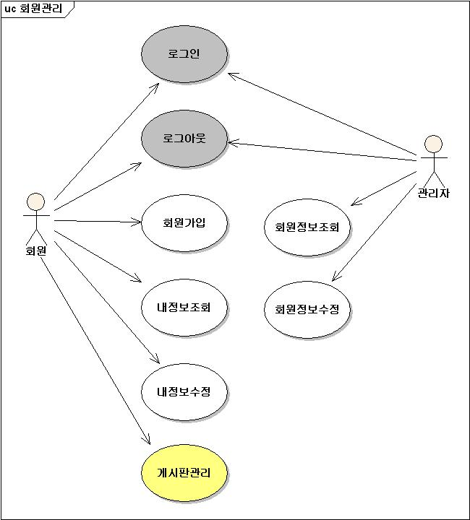
온라인 쇼핑몰에는 회원 관리기능 중에서 로그인과 로그아웃만 구현되어있습니다
왼편 유스케이스 다이어그램에서 필요한 나머지 기능을 선택하여 구현합니다.
게시판관리-(글등록, 게시글목록,게시글 상세보기) 를 구현하세요.

